Slide 1
SWOP – Iteratie 3
Groep 21
Kenny Op De Beeck
Jonathan Langens
Andrey Kirillin
Wonne Joosen

Slide 2
Rollenverdeling
Lead Designer = Kenny
Lead Tester = Wonne
Lead Domain Modeller = Jonathan

Slide 3
Index
1. CMCSystem
2. User
3. Tasks
4. Parts
5. Restrictions
6. Orderbuilder
7. Scheduler
8. Assembly line
9. Controllers
10. View

Slide 4
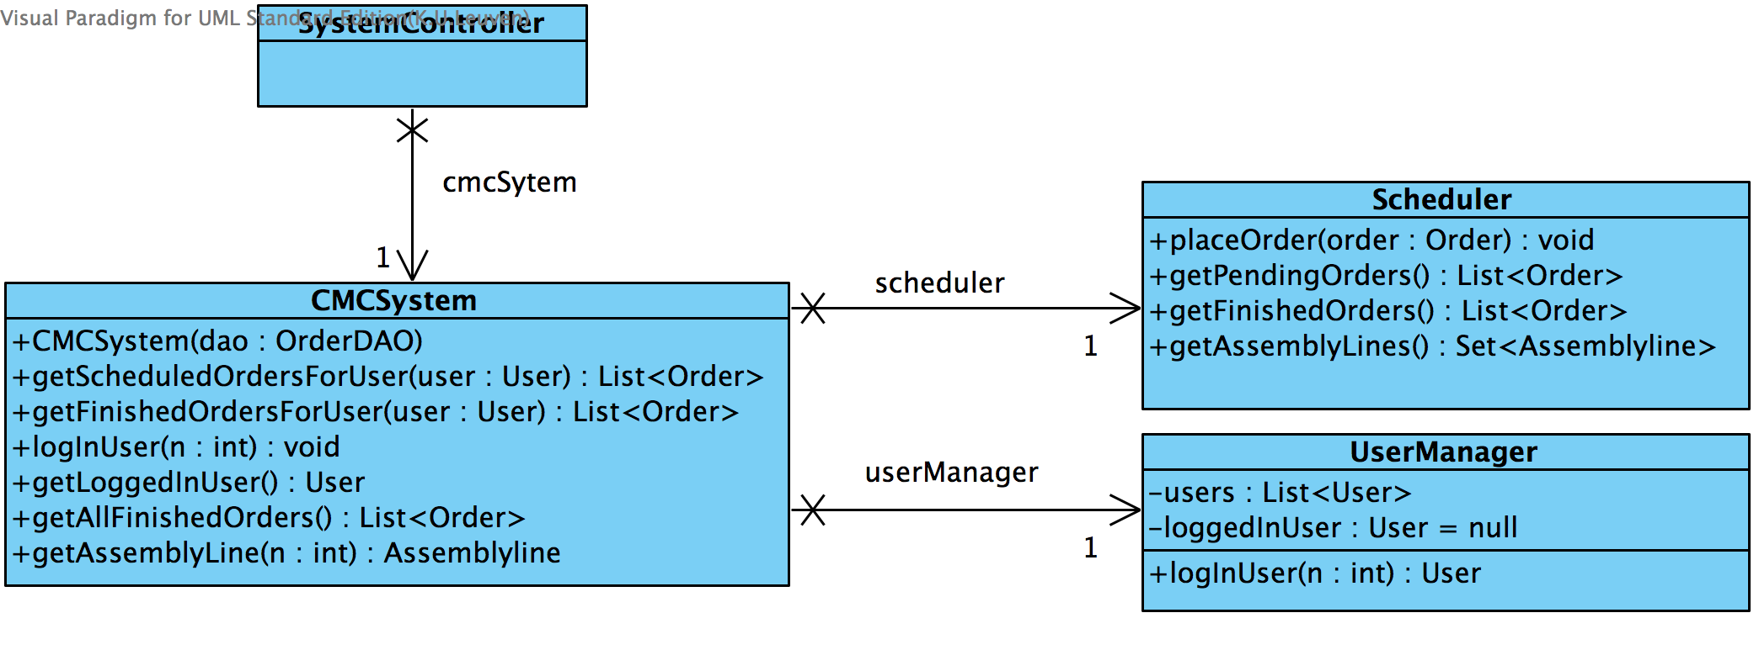
1. CMCSystem - implementatie

Slide 5
1. CMCSystem – Implementatie/Design
Verantwoordelijkheden:
  Een algemene toegang tot het systeem bieden
  Het systeem initialiseren
  Het systeem 'managen'
GRASP:
  Pure fabrication

Slide 6
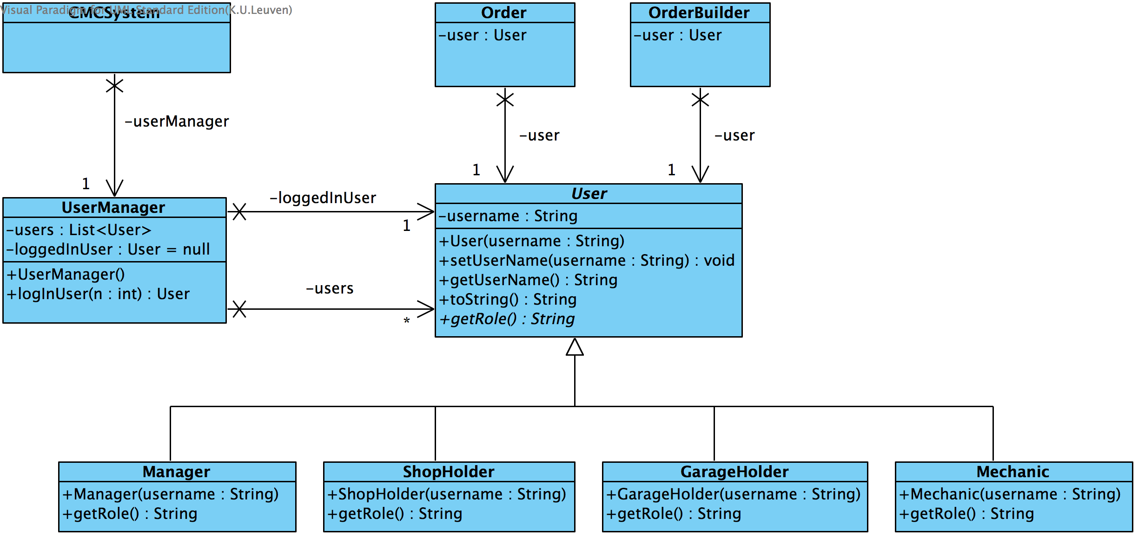
2. User/UserManager - Implementatie

Slide 7
2. User/UserManager - Design
Verantwoordelijkheden:
  Een gebruiker laten inloggen
  De gebruikers beheren op een gemakkelijke manier
  Gemakkelijk vervangbaar zijn
  Weten wie ingelogd heeft
Grasp:
  Polymorphism

Slide 8
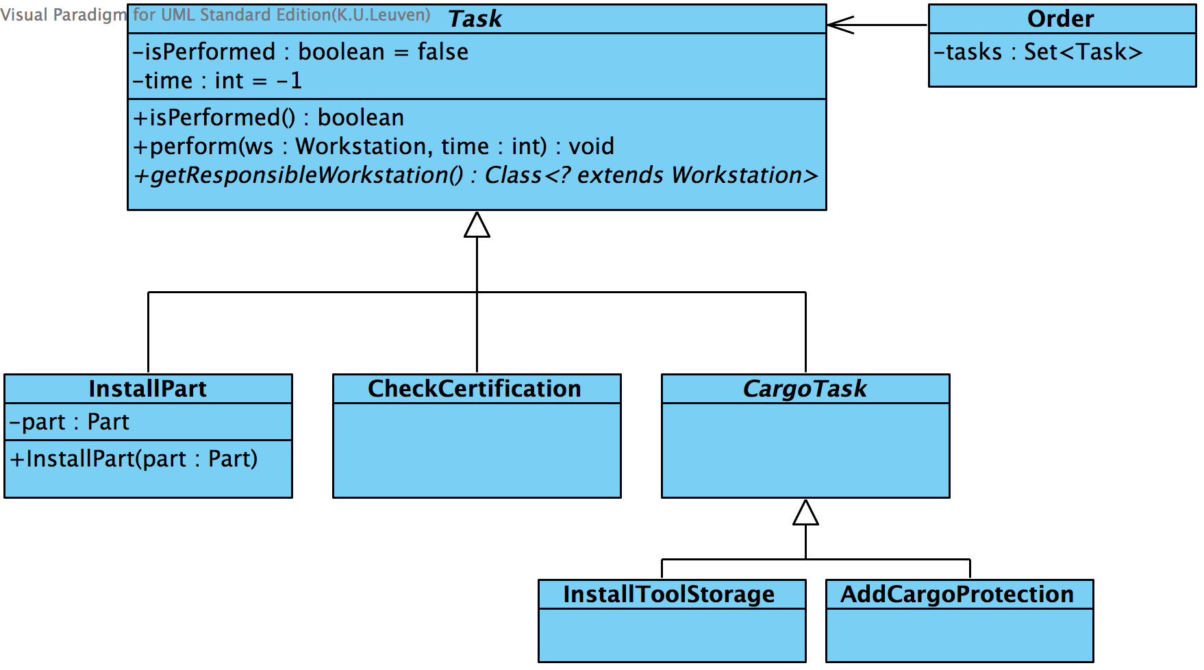
3. Tasks – Implementatie

Slide 9
3. Tasks - Design
Verantwoordelijkheden
  Een Task heeft zelf een methode om uitgevoerd te worden en houdt daarna ook bij hoe lang het duurde om uitgevoerd te worden.
  Een Task heeft een methode om op te vragen in welke workstation die kan worden uitgevoerd. In geval van InstallPart vraagt die dat dus aan de Part die hij met z'n constructor meekreeg.
GRASP
  Polymorphim
  Protected variations
  Indirection (voor InstallPart)

Slide 10
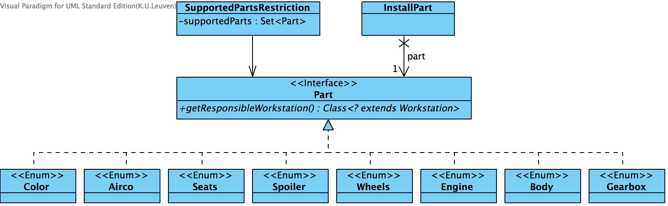
4. Parts - Implementatie

Slide 11
4. Parts - Design
Verantwoordelijkheden
  Interface Part heeft de methode getResponsibleWorkstation.
  Voor elke soort is er een enum die de interface Part implementeert
  PartsSet erft over van HashSet en geeft de extra restrictie dat er slechts één element van hetzelfde type in de set kan zijn.
GRASP
  Polymorphism

Slide 12
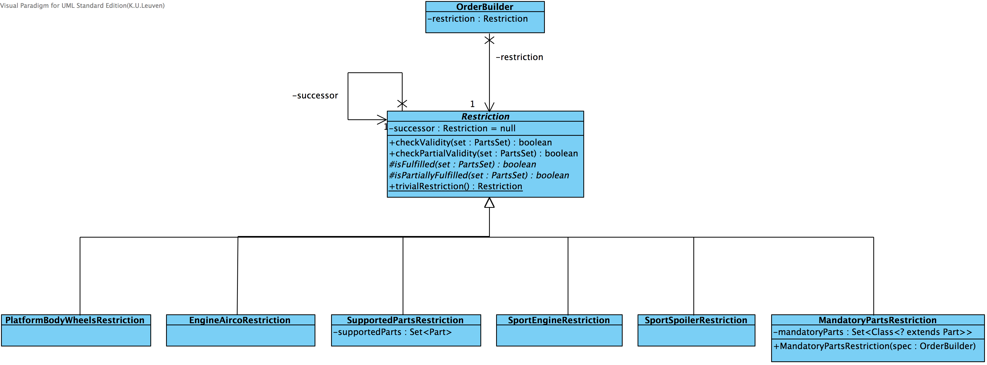
5. Restrictions - Implementatie

Slide 13
5. Restrictions - Design
Verantwoordelijkheden:
  Restriction heeft methodes checkValidity en checkPartialValidity
Design Pattern:
  Chain Of Responsibility
GRASP:
  Protected Variations
  Polymorphism

Slide 14
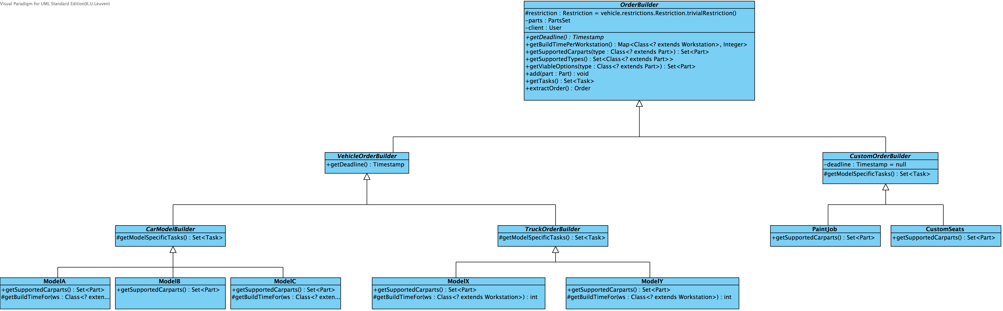
6. OrderBuilder - Implementatie

Slide 15
6. OrderBuilder - Design
Verantwoordelijkheden
  Orderbuilder biedt functionaliteit om een order te bouwen door één voor één parts in te geven en deadline en user enzo.
  OrderBuilder houdt de bijhorende restrictions bij en kan alleen een Order bouwen wanneer de restrictions voldaan zijn.
  Een OrderBuilder heeft een PartSet. Waarin elke soort part slechts 1 keer mag voorkomen.
GRASP
  Pure fabrication
  Information Expert
  Creator

Slide 16
6. OrderBuilder - Design
Design Pattern
  Builder

Slide 17
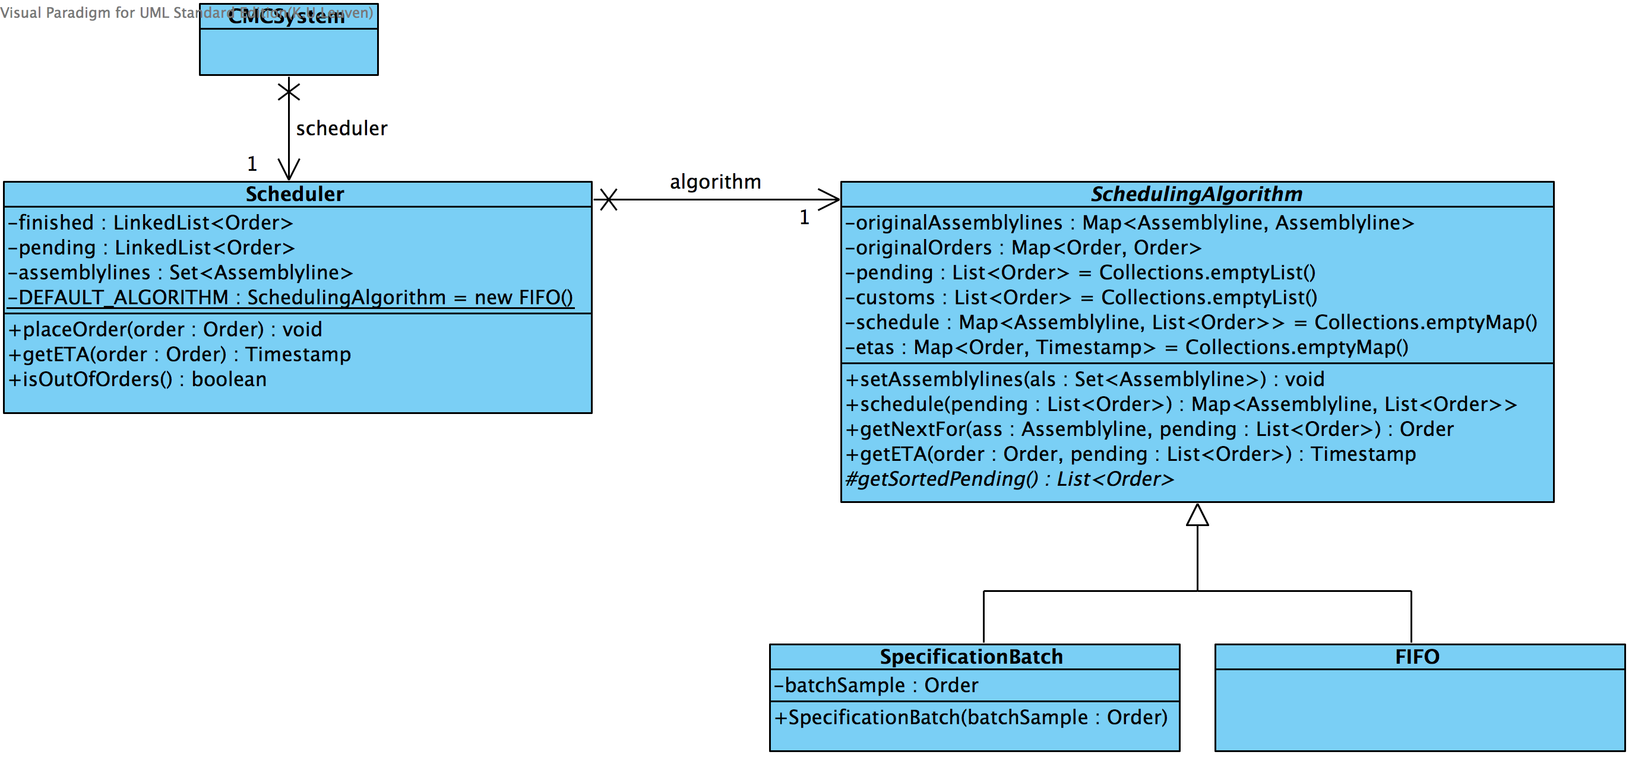
7. Scheduler - implementatie

Slide 18
7. Scheduler - Design
Verantwoordelijkheden
  Scheduler heeft een set assemblylines en observeert deze.
  Wanneer een Assemblyline meldt dat er een verandering gebeurde, kijkt schedule wat er moet gebeuren en advancet de assemblyline indien nodig (of begint nieuwe dag indien nodig).

Slide 19
7. Scheduler - Design
Verantwoordelijkheden (2)
  Schedulingalgorithm biedt methodes om een map te genereren die voor bepaalde assemblylines gegeven orders in een lijst zet.
  SchedulingAlgorithm scheduled d.m.v. simulatie. De echte assemblylines, orders, e.d. mogen natuurlijk niet gewijzigd worden. Daarom zijn Assemblyline, Workstation, Order en Task allemaal cloneable en wordt de simulatie op clones uitgevoerd.
GRASP
  Information expert
  High Cohesion in Scheduler
  Protected Variations (variabele planning logica in verschillende subklassen)

Slide 20
7. Scheduler - Design
Design Pattern:
  Template Method(toegepast op SchedulingAlgorithm)
  Observer (Scheduler ‘obeserveert’ Assemblyline)

Slide 21
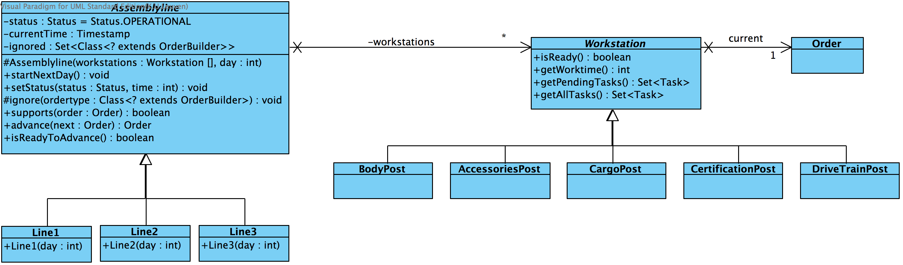
8. Assembly Line - Implementatie

Slide 22
8. Assembly Line - Design
Verantwoordelijkheden
  Workstation kan een Order bijhouden en heeft methodes om alle pending tasks op te vragen die kunnen uitgevoerd worden in die workstation.
  Assemblyline houdt zelf bij wat zijn status is (enum) en wat de currenttime is (voor die specifieke assemblyline)
  Heeft een ignore-list met types orders die geweigerd worden op deze assemblyline (wordt vanuit subklasse bepaald).
Design Pattern
  Observer

Slide 23
8. Assembly Line - Design
GRASP
  Polymorphism (voor Assemblyline & Workstation)
  Protected Variations
  High Cohesion (van de verschillende Workstation subtypes)

Slide 24
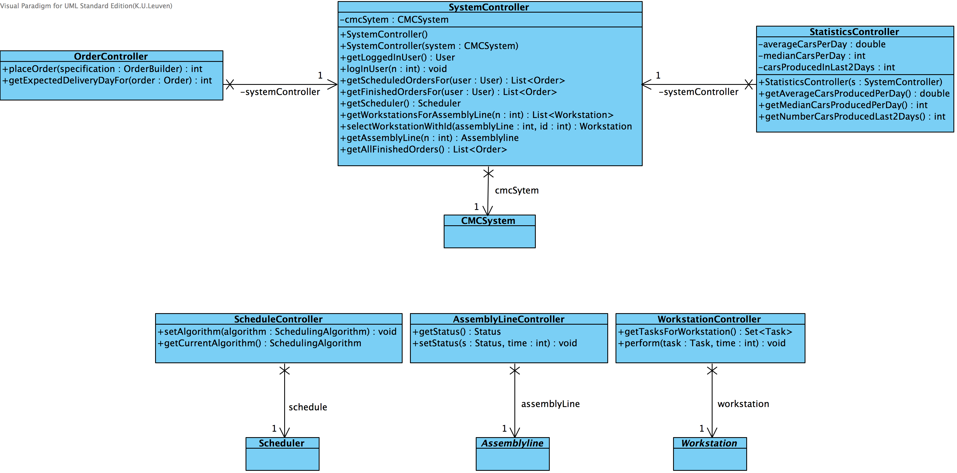
9. Controllers - Implementatie

Slide 25
9. Controllers – Design
Verantwoordelijkheden
  Moet een 'dun' laagje bovenop de domein laag zijn
  Biedt toegang en functionaliteiten
GRASP
  Controller
  Indirection
  Low Coupling

Slide 26
9. Controller – Design – Toelichting verantwoordelijkheden
Opgesplitst in 1 controller per functionaliteit:
Systemcontroller biedt algemene functionaliteiten aan
Statisticscontroller heeft functies om bepaalde systeemstatistieken te berekenen
OrderController laat toe om een order te plaatsten
Workstation-, AssemblyLine- en Schedulercontroller laten toe om hun dedicated object te manipuleren

Slide 27
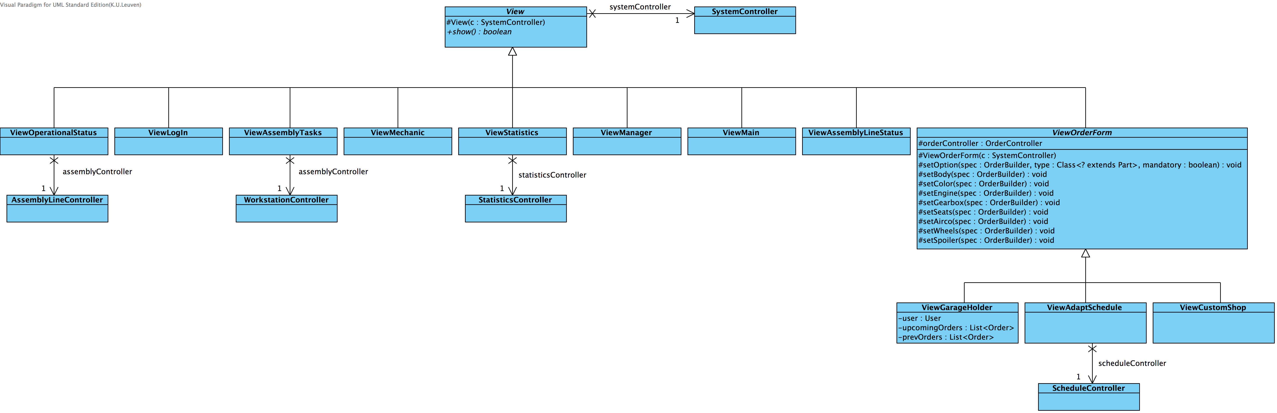
10. View - Implementatie

Slide 28
10. View - Design
Verantwoordelijkheden:
  Alle UI logica zit in de View klasses. De gebruiker interageert enkel met deze View objecten
  Via verschillende Controllers worden taken naar het systeem gedelegeerd
  Maakt het mogelijk om UI zaken en domain layer zaken van elkaar gescheiden te houden
  Elke specifieke View-klasse implementeert een interface View
GRASP:
  Controller
  Low Coupling

Slide 29
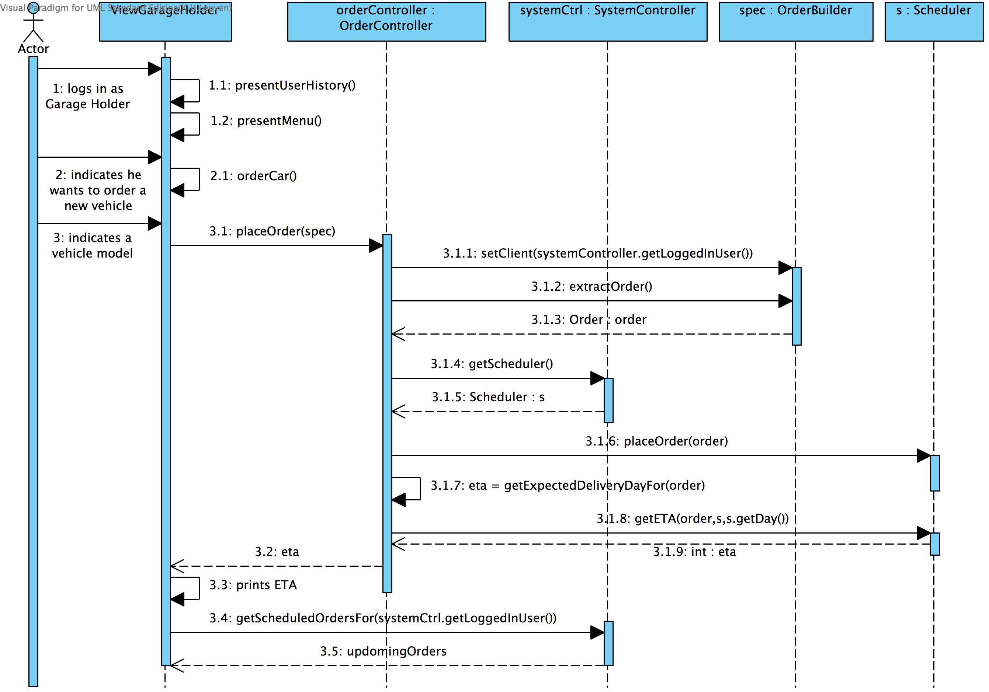
Design – Order new car example

Slide 30
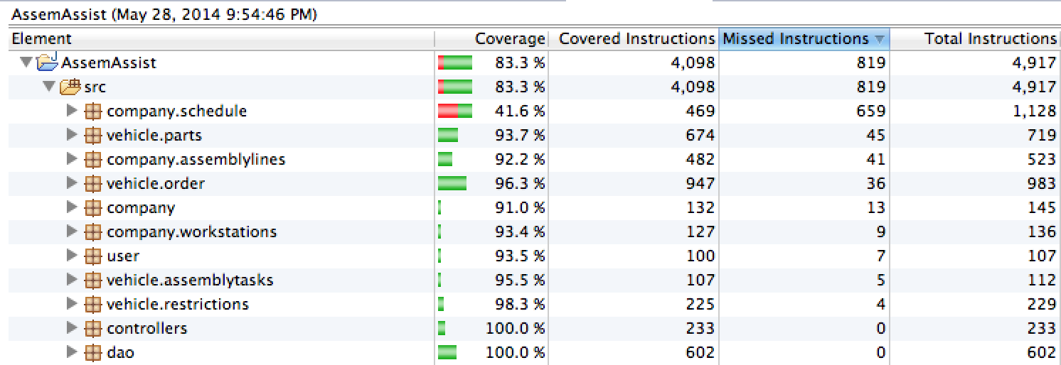
Testing
Unit testing
  Demo in Eclipse

Slide 31
Testing
Scenario tests
  We hebben voor alle use cases scenario tests geschreven die controleren dat aan alle scenarios die in de usecases beschreven worden de verwachte afloop wordt gegeven.
  Demo in Eclipse

